Slide 1
ВСЕ НА ПОСТУ.
Выполнила: Ивченко Н.Е.
Учитель-логопед ГБДОУ №12
Василеостровского района
СПб 2016

Slide 2
ПОГРАНИЧНИК НА ГРАНИЦЕ, НАШУ ЗЕМЛЮ СТЕРЕЖЕТ.

Slide 3
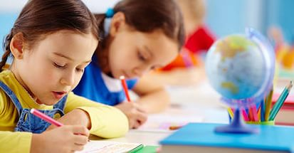
ЧТОБ РАБОТАТЬ И УЧИТЬСЯ МОГ СПОКОЙНО НАШ НАРОД.

Slide 4
ОХРАНЯЕТ НАШЕ МОРЕ СЛАВНЫЙ,ДОБЛЕСТНЫЙ МОРЯК.

Slide 5
ГОРДО РЕЕТ НА ЛИНКОРЕ НАШ РОДНОЙ РОССИЙСКИЙ ФЛАГ.

Slide 6
НАШИ ЛЕТЧИКИ – ГЕРОИ НЕБО ЗОРКО СТЕРЕГУТ.

Slide 7
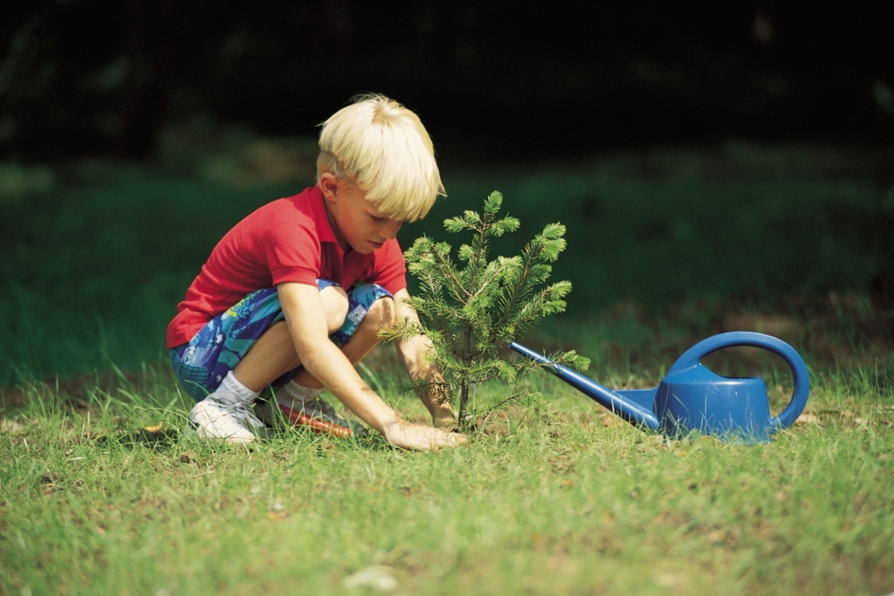
НАШИ ЛЕТЧИКИ – ГЕРОИ ОХРАНЯЮТ МИРНЫЙ ТРУД.

Slide 8
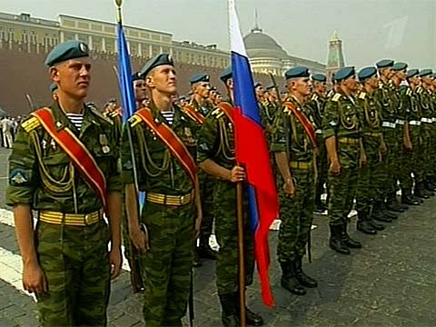
НАША АРМИЯ РОДНАЯ БЕРЕЖЕТ ПОКОЙ СТРАНЫ.

Slide 9
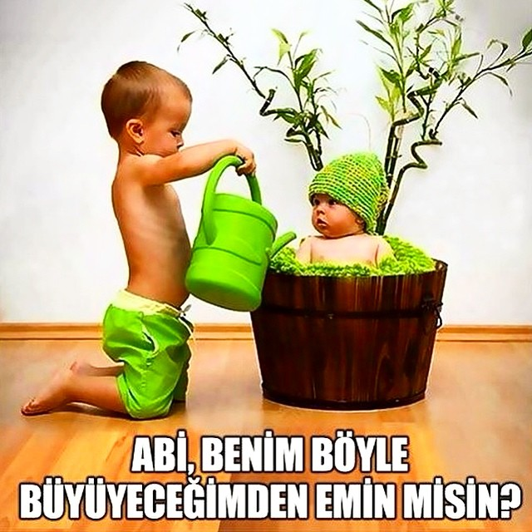
ЧТОБ РОСЛИ МЫ БЕД НЕ ЗНАЯ,

Slide 10
ЧТОБЫ НЕ БЫЛО
ВОЙНЫ!

